Slide 1
Neuerungen im Urheberrecht –
Was müssen Kunst- und Museumsbibliotheken bei Ihren Beständen beachten?
Podium mit Berichten aus der Praxis (ca. 30 Minuten)
Barbara Lenk, Hochschule für Bildende Künste Dresden
http://www.hfbk-dresden.de/hochschule/profil/einrichtungen/
bibliothek-diathek-und-mediathek/
Margret Schild, Theatermuseum Düsseldorf
https://www.duesseldorf.de/theatermuseum/ueber-uns/
theaterinformation/die-bibliothek.html
Alexander Zeisberg, documenta archiv Kassel
http://www.documenta-archiv.de/de/
Workshop im Rahmen des 107. Bibliothekartages 2018 in Berlin

Slide 2
Die Abschlussarbeiten des Fachbereichs Restaurierung an der HfBK Dresden
Wie geht die Bibliothek mit diesen um?
Referentin: Barbara Lenk
Bibliothek der Hochschule für Bildende Künste Dresden
Sitzung der AKMB, 107. Bibliothekartag, 14.06.2018

Slide 3
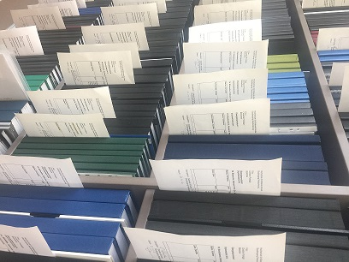
Gliederung
Die Abschlussarbeiten
Regelungen in der Bibliothek
Foto: Lenk

Slide 4
Die Abschlussarbeiten I
- Abschlussarbeiten = Seminararbeiten und Diplomarbeiten
- Urheberrecht: Verfasser der Abschlussarbeiten (die Studierenden)

Slide 5
Die Abschlussarbeiten II
Archivierung in der Bibliothek → Übergabeprotokoll vom Fachbereich
2 Exemplare: Original und Kopie
Arbeiten können für die Nutzung gesperrt sein → Publikationsvorhaben oder schlechte Note

Slide 6
Bibliothek I
 | Original | Kopie
Für die Nutzung gesperrt | MAGAZIN | MAGAZIN
Keine Sperre | MAGAZIN | Freihand

Slide 7
Bibliothek II
Nutzungsmodalitäten
Originale sind nur durch Lehrende einsehbar
Ausleihe der Kopien nur an Hochschulangehörige → Externe können diese einsehen (keine gesperrten Arbeiten)
für die Einsichtnahme in eine gesperrte Arbeit benötigen Studierende Unterschrift ihres Professors oder Dozenten

Slide 8
Bibliothek III
Problem:
Entsperrung von Abschlussarbeiten → es fehlt ein regelmäßiger Prozess
fehlende Nutzerfreundlichkeit (Entsperrung nur durch Nachfrage)

Slide 9
ENDE
Vielen Dank für die Aufmerksamkeit! ☺
Fragen?
Kontakt: lenk@hfbk-dresden.de

Slide 10
Beispiel Museumsbibliothek
Margret Schild, Theatermuseum und Filmmuseum Düsseldorf
Sitzung der AKMB, 107. Bibliothekartag, 14.06.2018
Notes:
10

Slide 11
Inhalt und Umfang
Die Bibliothek des Theatermuseums umfasst ca. 25.000 Medieneinheiten. Dabei handelt es sich neben Büchern und Zeitschriften um Materialien, die nicht im Buchhandel erhältlich sind (wie z.B. Theatertexte), die nicht mehr lieferbar sind bzw. eine besondere Vorgeschichte (Rara, Widmungsexemplare) haben.
Notes:
11

Slide 12
Inhalt und Umfang
Die Bibliothek des Filmmuseums umfasst ca. 33.000 Medieneinheiten. Dazu gehören spezielle Sammlungen: Literatur zum Film bis 1945, zum Schattentheater (die Sammlung Kemper/Bührmann) sowie von einzelnen Personen, beispielsweise dem Filmhistoriker Rolf Burgmer (1930-2002), und nicht publiziertes Material.
Notes:
12

Slide 13
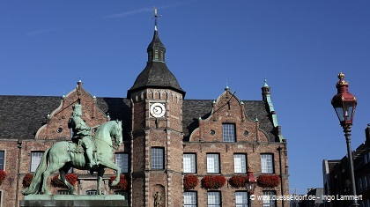
Nachweis
Nachweis im Gesamtkatalog der Düsseldorfer Kulturinstitute (GDK)
grundsätzlich: Präsenzbestand
Ggf. Angabe des Status im Exemplardatensatz
Beantwortung von abteilungsübergreifenden Anfragen
Notes:
13

Slide 14
Neuerungen
Rechtsrahmen für öffentliche Archive, Bibliotheken, Museen sowie Einrichtungen des Film- und Tonerbes wird gebündelt in den neuen § 60e und § 60f UrhG.
Archivkopie ist jetzt auch möglich, wenn es sich nicht um die Kopie eines eigenen Werkstückes handelt.
Öffentlich zugängliche Gedächtnisinstitutionen, für die geregelte Schranken gelten, dürfen Werke aus ihren Beständen oder ihrer Ausstellung für eine ganze Reihe von Einsatzgebieten vervielfältigen oder auch von Dritten vervielfältigen lassen: für die Zugänglichmachung, die Indexierung, die Katalogisierung, die Erhaltung und Restaurierung.
Öffentlich zugänglich meint nicht unbedingt für jedermann zugänglich.
Die Institution darf keinen unmittelbaren oder mittelbaren kommerziellen Zweck verfolgen.
Quelle: https://irights.info/wp-content/uploads/2017/12/
Handreichung_Recht_Digitalisierung-Gedaechtnisinstitutionen-4-Aufl-2017.pdf
Notes:
14

Slide 15
Und nun?
Bisherige Nutzungsbedingungen / Geschäftsbedingungen unter der Perspektive der veränderten rechtlichen Bestimmungen überprüfen und anpassen.
Rechte Dritter müssen weiterhin eingeholt werden.
Fernleihen und Kopienverleih sind jetzt auch per E-Mail möglich.
Belegexemplare werden weiterhin erbeten und mit Einverständnis der Autoren/innen im Bibliotheksbestand nachgewiesen und zugänglich gemacht.
Notes:
15

Slide 16
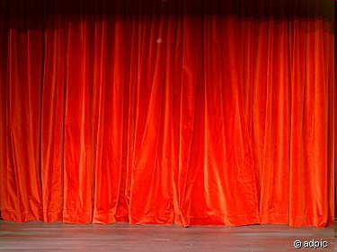
Kontakt:
Margret Schild,
Theatermuseum Düsseldorf
E-Mail: margret.schild@duesseldorf.de
Notes:
16

